Slide 1


電子商務
15-1 電子商務的特性
15-2 電子商務的種類
15-3 電子商務交易安全
15-4 電子商務交易付費機制
15-5 電子商務的省思與展望

Slide 2

15-1 電子商務的特性
透過網際網路達成交易的商業型態，就稱為電子商務。
電子商務甚至讓整個世界成了 一個不打烊的電子商城，就算 是夜貓子也可以半夜在網路上 瀏覽商品下單，滿足其購物欲 望。
秀才不出門，能買天下物。有了網際網路，只要擁有上網設備即能不分晝夜進行電子商務

Slide 3
15-1 電子商務的特性
台灣網路資訊中心於2023年提出的台灣網路報告，個人上網比例自2015年起即維持在八成以上。

Slide 4
15-1 電子商務的特性
在網路上從事買賣行為的網路使用者比率，近年中以疫情最嚴重的2020年之72%為最高，而到了2023年仍約有6成，足見電子商務已經成為多數人的日常。

Slide 5
電子商務的特性
遍存性
全球市場
全球標準
互動與多元資訊
資訊密集
個人化與 客製化

Slide 6
遍存性
遍存性：就是不論在哪兒、不論何時，只要有網路，就能夠從事電子商務。
消費者能夠在居家中、工作中、車上，或者是在過馬路等紅燈時，都能夠透過網路產生商業行為。

Slide 7
全球市場
電子商務使交易能夠跨越國界和文化進行。
透過網際網路，產業推往其他國家的難度降低，成本變小，只要調整好針對全球潛在消費者的行銷手法，便能擴張自己的市場至世界各個角落。

Slide 8
全球標準
由於網際網路的全球統一標準，連帶地使建構在其上的電子商務也有全球的統一標準。
全球化標準的電子商務，使得進場的門檻變低，商人只需專注於把商品導入市場，而不必憂心如何解決國與國之間標準不同的差異。

Slide 9
全球標準
由於資訊容易取得，使得價格得以透明化，減少了資訊不對等的情況，也使消費者有機會以更低廉的價錢購得所要的商品。

Slide 10
互動與多元資訊
透過網際網路，電子商務的商家所能夠提供給消費者的，可以是文字敘述、圖片、廣告影片、甚至是實體360度環繞拍攝等的多元資訊。

Slide 11
互動與多元資訊
電子商務使資訊能夠以更多元化的方式、更豐富的內容和更低的成本代價，以互動的方式傳送給消費者。

Slide 12
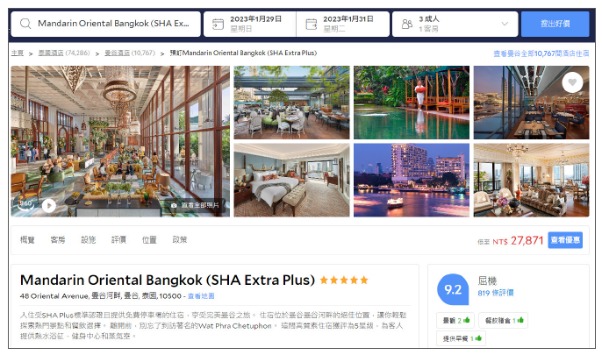
互動與多元資訊
電子商務擁有多元的特性，在網站上也可看到飯店景觀。

Slide 13
資訊密集
不論是商家想要提供資訊給消費者，或者消費者想針對商家收集資訊，都因為網際網路而越來越容易，成本也更低廉。

Slide 14
個人化與客製化
透過電子商務網站，商家可以知道每個顧客的不同，傳達針對個人的訊息。
舉例來說，商家可以親切的給予問候語，也就是個人化。

Slide 15
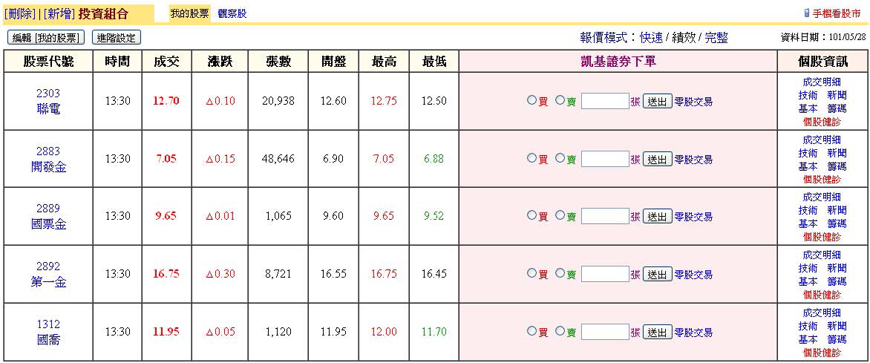
個人化與客製化
個人化的網頁讓使用者能看到自己有興趣的資訊組合。

Slide 16
15-2 電子商務的種類
商流
物流
金流
資訊流

Slide 17
15-2 電子商務的種類
商流（business flow）：指買賣雙方順利溝通以完成交易，並達到商品的所有權移轉。

Slide 18
15-2 電子商務的種類
物流（logistic flow）：指貨物的流通配送。
若是實體貨物，可利用運輸工具以送抵目的地；至於無形的物品（如電腦軟體、歌曲等），則可以透過網路下載的方式交付到使用者的手中。

Slide 19
15-2 電子商務的種類
金流（money flow）：指金錢的流通，也就是消費者透過金融體系完成付款給商家的機制，過程中特別強調完善的付款系統與安全性。

Slide 20
15-2 電子商務的種類
資訊流（information flow）：在前述三流中所產生的資訊，必須利用資訊系統適當地傳輸、處理以及存取。
例如訂單處理、庫存管理、帳戶管理等。

Slide 21
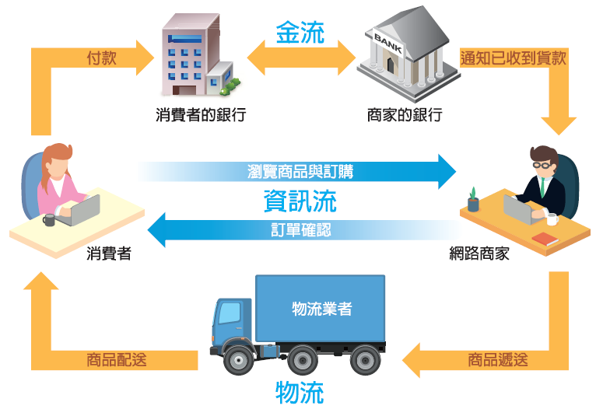
電子商務可能的運作流程示意圖。

Slide 22
以「交易對象」分類
B2C
B2B
C2C
C2B

Slide 23
B2C（Business to Consumer）
企業對一般消費者的電子商務，也就是指企業透過網際網路對消費者所提供的商業行為或服務，包括線上購物、線上遊戲、線上購票等應用。

Slide 24
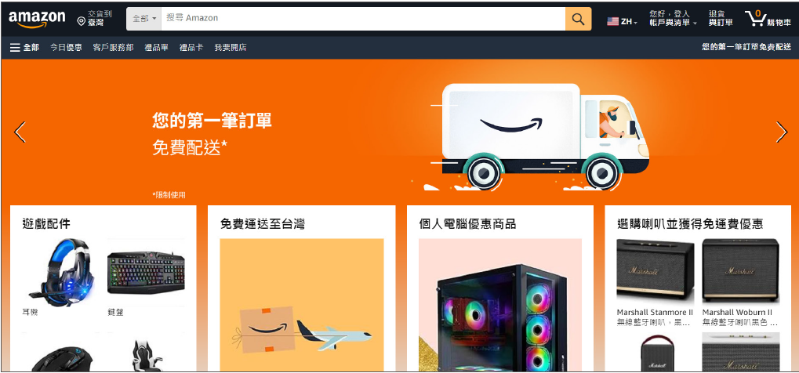
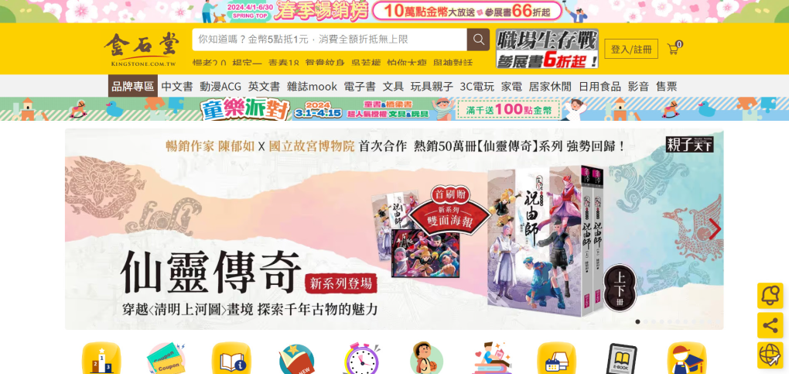
B2C（Business to Consumer）
Amazon網路書店
台灣的金石堂書店

Slide 25
B2B（Business to Business）
B2B代表的是企業對企業的商務型態，主要是指企業間的整合運作，如電子訂單採購、投標下單、客戶服務、技術支援等。

Slide 26
B2B（Business to Business）
對許多企業來說，與其他企業之間的客戶關係在營業額中佔有極大比例，所以，透過電子商務將交易電子化，可以改善批發商訂貨採購的程序。

Slide 27
B2B（Business to Business）
G2B（Government to Business）
政府部門將日常採購導入電子商務，透過將廠商與政府之間的採購程序全面電子化，包括採購公告、電子領標和投標等，以降低成本提升效率。
B2G（Business to Government）
企業對政府通過網路所進行的交易活動，如電子報稅、電子發票等。

Slide 28
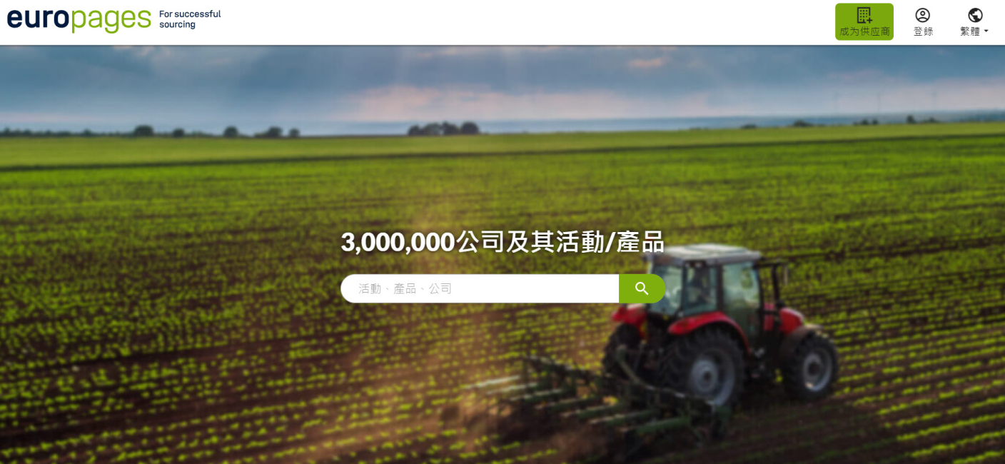
EUROPAGES 提供26種語言版本的歐洲B2B貿易平台

Slide 29
C2C（Consumer to Consumer）
C2C代表的是消費者對消費者的商務型態。
基本上由拍賣網站提供一個平台，讓一般使用者只要準備好物品，並依循網站的分類準則刊登物品，就能在網路當起賣家販售物品。

Slide 30
C2C（Consumer to Consumer）
上拍賣網購物的使用者，靠著網站的搜尋引擎，找到自己需求的產品，並且可以透過不同賣家提供的多種選擇，迅速比價，完成交易。

Slide 31
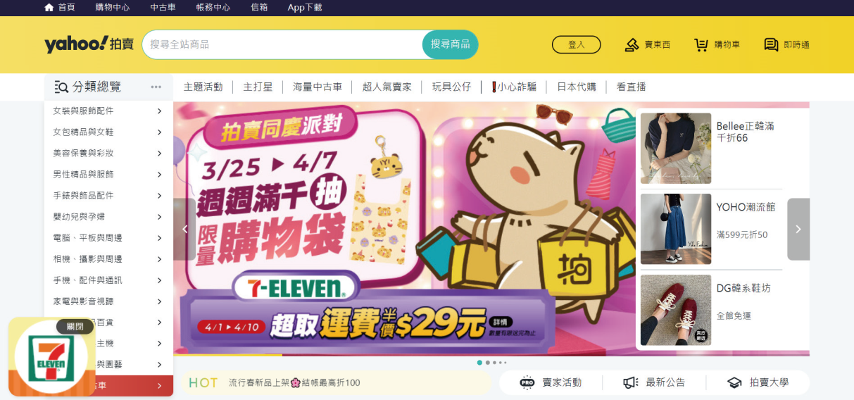
C2C（Consumer to Consumer）
提供C2C商務平台的Yahoo!奇摩拍賣

Slide 32
C2B（Consumer to Business）
C2B不像傳統上由商家主導交易行為，而是逆向由消費者要求企業生產符合其需求的產品，或由消費者集體廉價購買。

Slide 33
O2O（Online to Offline）
O2O（Online to Offline）
此種線上到線下的商務模式，就是透過商家線上行銷，帶動使用者到實體店家消費。
此種電商模式特別適合需要到店家消費的服務，如餐飲業等。

Slide 34
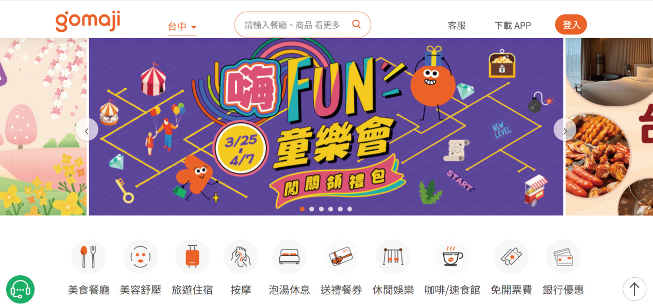
C2B（Consumer to Business）
提供C2B商務平台的臺灣GOMAJI網站

Slide 35
以「商業模式」分類
入口網站
線上零售商
內容提供者
交易仲介者
市場提供者
服務提供者

Slide 36
入口網站
入口網站，顧名思義，是提供一個入口，成為使用者連上網之後第一個登入的網站，讓使用者可以在該網站直接取得各式各樣的網路服務。
如：搜尋引擎、點選新聞、收發信件、理財投資分析、或者網站分類等超連結服務。

Slide 37
入口網站
水平入口網站：提供整合式的介面給使用者。
Google
蕃薯藤網站
…

Slide 38
入口網站
垂直入口網站：指的是專門在某個類型裡提供該類型完整的資訊產品或服務。
Tom's hardware

Slide 39
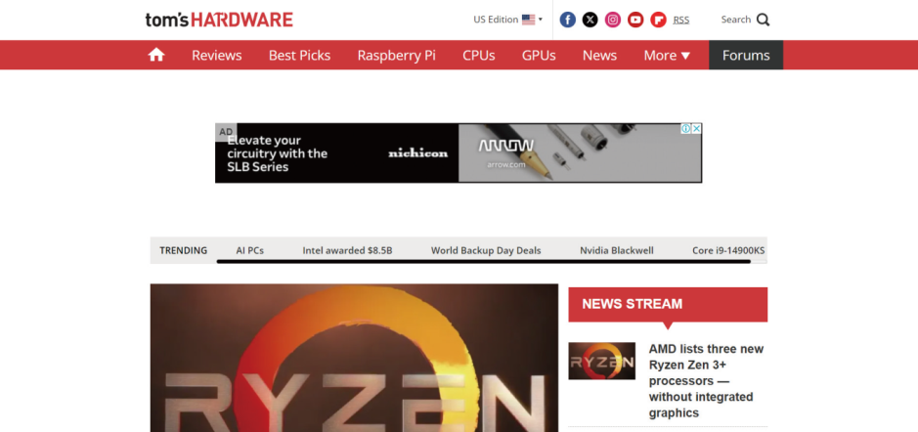
Tom’s hardware
想為電腦增加硬體時，可能會先去Tom‘s hardware網站了解目前各類硬體及各家廠牌的資訊。

Slide 40
線上零售商
規模可以大如Amazon.com，也可以小至區域性的小網站。
失敗經驗：若品牌缺乏知名度，無法吸引使用者上網站，或者網站設計欠缺人性化及專業化，導致使用者無法迅速完成購物。
誠信與快速的服務對線上零售商而言也很重要。

Slide 41
內容提供者
內容提供者以提供資訊為其業務。
資訊包含各式各樣的智慧財產。
mp3音樂檔案
財經報導
專業分析數據、圖庫、影片
線上算命
消費者選取所需的資訊之後付費，即可得到完整內容。

Slide 42
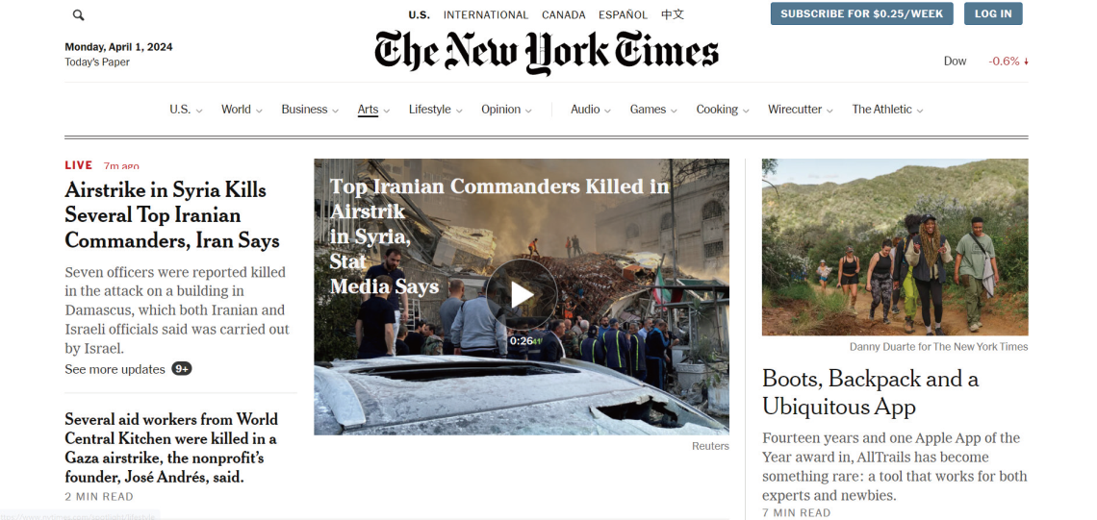
內容提供者
內容提供者範例──美國紐約時報網站

Slide 43
內容提供者
數位學習
以數位為學習工具，經由網路取得數位學習教材，進行線上或離線學習。

Slide 44
內容提供者
由於數位學習的內容是以數位的方式提供，通常會圖文並茂，甚至搭配動畫語音，使得數位教材比紙本教科書更生動有趣而清晰。
數位學習最大好處是不需要到學校，在家上網也能輕鬆學習。

Slide 45
內容提供者
大規模開放式線上課程（Massive Open Online Courses，簡稱MOOC）。

Slide 46
內容提供者
MOOC的濫觴可從2004年說起，當時一名孟加拉裔美國人Salman Khan錄製了很多優秀的英文教學影片，在YouTube上大受歡迎。
他在2006年成立一個非營利的教育機構稱作可汗學院（Khan Academy），提供軟體平台供每個人自主學習。

Slide 47

內容提供者
大規模開放式線上課程網站範例──EdX

Slide 48
交易仲介者
有些網站專門負責幫使用者處理交易或者業務，就稱為交易仲介者。
證券公司提供的網站可以讓使用者線上下單。
訂票網站專門幫使用者找尋適當的班機訂機票。
人力資源網站幫忙找尋工作。

Slide 49
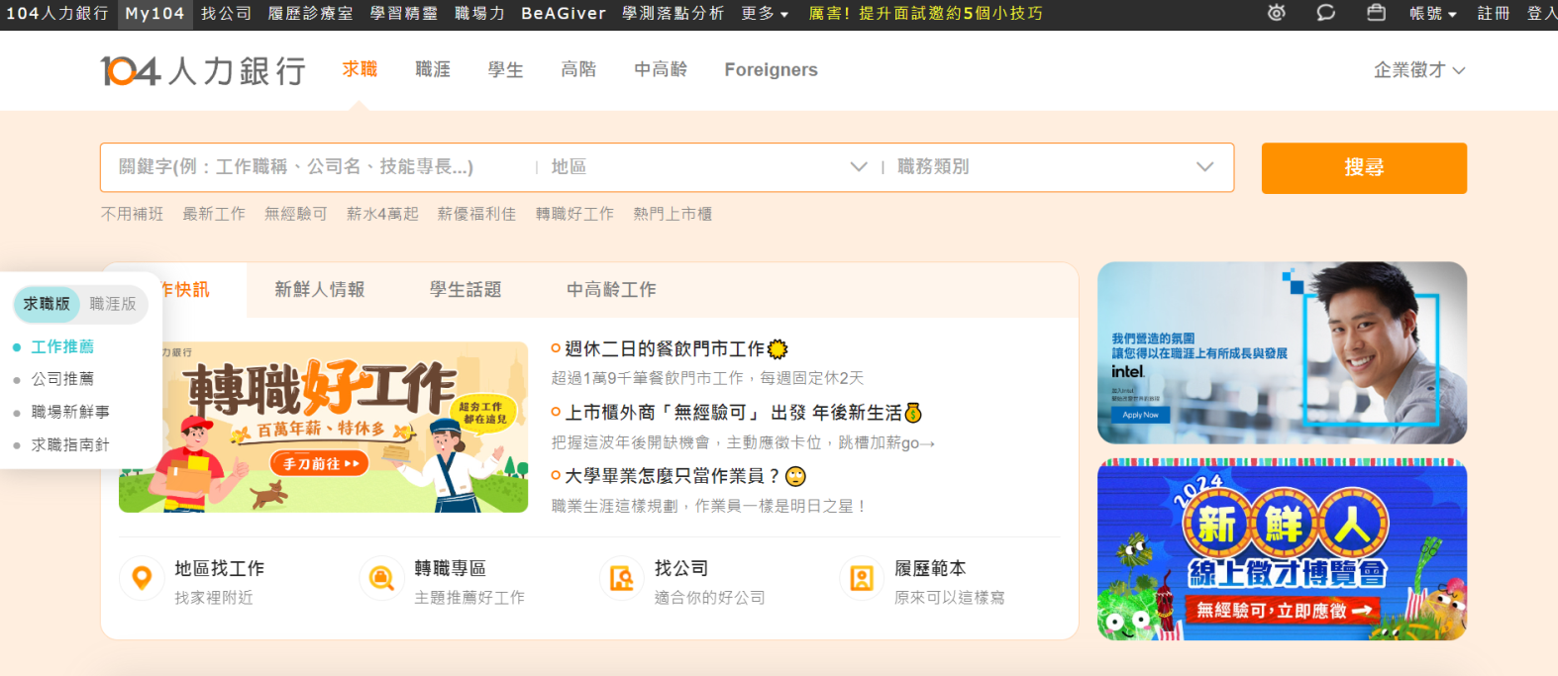
交易仲介者範例：104人力銀行

Slide 50
市場提供者
市場提供者提供了一個數位的環境，讓賣方可以展示想賣的物品，買方能夠快速搜尋到想買的物品，以搓合買賣雙方。

Slide 51
市場提供者
營收來源：
向賣家收取物品刊登費用。
針對交易金額收取一定比例的費率。
針對某些特殊設定收取費用。

Slide 52
服務提供者
Dropbox網站，提供網路磁碟空間供網友使用。
此類網站大多提供每個人固定的免費磁碟空間，而企業主可再多付一點錢得到更大的磁碟空間。

Slide 53
15-3 電子商務交易安全
電子商務的好處實在不勝枚舉，然而，現實生活中，電子商務的發展存在諸多限制，並且與一般消費者的購買習慣有些差距，因此傳統的消費行為及商店不可能完全被取代。

Slide 54
15-3 電子商務交易安全
除了在網路商城瀏覽物品時，僅能透過照片而缺少接觸物品的觸感，無法確認商品品質之外，電子商務最讓人怯步的，恐怕就是有關交易安全的問題。

Slide 55
15-3 電子商務交易安全
交易安全問題
某網站的客戶信用卡資訊外流。
某網站遭駭客入侵搗亂。
仿冒知名網站，讓網友在該偽站台消費後，信用卡等客戶資料被取得，作為不肖之用。

Slide 56
15-3 電子商務交易安全
這些都使社會大眾對於電子商務在客戶隱私、機密資料、隱私權上的漏洞產生惶恐不信任。
因此有越來越多的消費者如果在網路上購物，則傾向到便利商店取貨付款，採取不使用信用卡策略，避免危及自身權利。

Slide 57
15-3 電子商務交易安全
電子商務所牽扯的層面諸多，從資料本身的保護到社會制度規範與法律伸張，必須相輔相成，多重防範圍堵，才能盡可能讓不肖分子無機可趁。

Slide 58
電子商務環境安全
網路的虛擬世界，使用信用卡付帳不必經由簽名這道手續，通常只需輸入卡號及信用卡有效期限等制式資訊。
信用卡公司為保障客人，如果有人拿竊取的信用卡資料在網站上進行付費，信用卡持有人只需負擔一小筆損失，絕大部分的損失由接受刷卡的網站自行吸收。

Slide 59
電子商務環境安全
消費者也可能在收到包裹之後，謊稱沒有收到物品，甚至否認自己曾經有過下單的行為，要求網站退錢。

Slide 60
電子商務環境安全
網際網路的無國界特性是讓商家容易受害的一大因素。
許多網站受騙後，開始堅持投遞物品之住址須與付費信用卡登記之住址相同，信用卡公司雖然可以幫助確認該資訊，可是針對國外的信用卡，持有者卻又無可奈何，更何況網路上購買的商品有可能只是檔案，直接傳輸到付費的使用者電腦，而沒有特定送件住址。

Slide 61
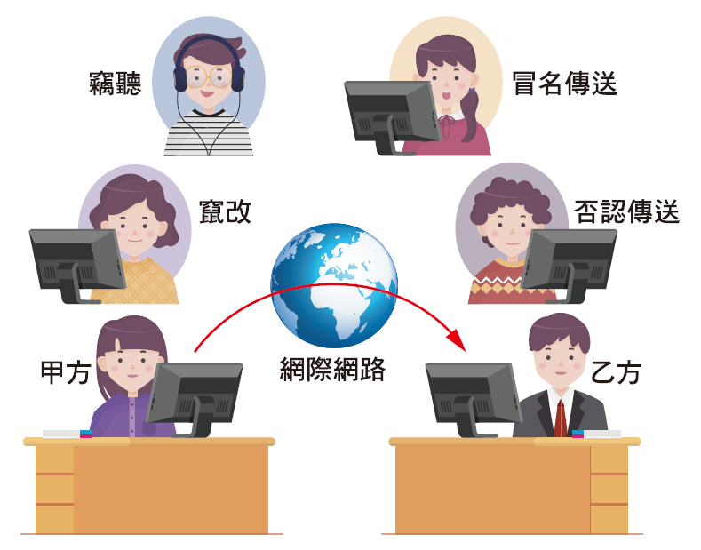
電子商務所可能發生的問題

Slide 62
電子商務環境安全
電子商務的交易安全成了發展中的一大重要環節。
美國國家標準與技術局的局長John W. Lyons在國會做證時就表示：「電腦密碼學(computer cryptography)是發展網際網路電子商務的關鍵技術。」 如果安全性不能被確保，就不可能有蓬勃發展的一天。

Slide 63
電子商務環境安全
電子商務安全可說是技術層面與法律層面環環相扣，甚至跨越國與國之間，必須有共同的規範來打擊網路犯罪。

Slide 64
電子商務環境安全
在真實生活中，購物也有風險存在。消費者可能在付費之後發現買到故障或過期的物品；也可能結帳之後的物品遭他人偷竊；更糟糕的是，也許外出的途中錢包被扒手給偷走了。
對於商家而言，可能收到偽鈔；可能會有小偷夾藏物品在背包；當然也可能遇到搶匪搶劫收銀機。

Slide 65
電子商務環境安全
在虛擬的網路世界裡，所面對的風險與真實世界很多都是一樣的，甚至因為網路的無國界及匿名的特性，更是吸引不肖分子的注意。

Slide 66
電子商務環境安全
從實務上的經驗，一個安全的電子商務環境應有下列幾個特性。
完整性
不可否認性
確實性
機密與隱私性
可得性

Slide 67
完整性
完整性是指所有傳輸的資料不會被未經授權者讀取、修改、攔截等。
對消費者而言，必須確保在交易中指定收款的對象資料不會被他人攔截竄改後，導致金錢匯入其他帳戶；同時也必須確保消費者收到的匯款帳戶及金額等資料是正確無誤由商家提供的。

Slide 68
完整性
對網站而言，資料的完整性表示必須確保網站上所呈現的資料是自家提供的，而不是遭駭客入侵變更內容。

Slide 69
完整性
不論是從網站傳給消費者的訊息，或者從消費者傳給網站的資料，都應該確保傳輸內容不被任何未經授權的人士更改，這就是完整性。

Slide 70
完整性
架設網站的系統管理者因此必須慎重決定給予權限，越多人擁有修改網站的權限，資訊的完整性必越難確保。

Slide 71
不可否認性
不可否認性指的是買賣雙方都不能蓄意矇騙或否認自己的行為。
由於消費者容易申請到免付費電子信箱，因此可用該電子郵件帳號恣意妄為隨後撇清關係，或散發不實言論，或亂下訂單擾亂，即使商家拒絕接受免付費的郵件，消費者還是可輕易謊稱自己未收到物品或未下訂單等。

Slide 72
不可否認性
對消費者而言，必須確保網站或收款人不得辯稱未收到金錢，或者謊報已送出物品；同時，對賣方而言，必須確保買方不得隨意否認自己下的訂單，或狡賴以獲利。

Slide 73
確實性
確實性是指買賣雙方都能夠認證對方確實是所聲稱的對象。對消費者而言，是必須確保交易的網站不是被他人仿冒，或者蓄意欺騙的網站。

Slide 74
確實性
由於網域名稱註冊採取先搶先贏制度，因此常出現有心人士故意註冊知名公司之網域名稱，或者註冊類似的網域名稱佔為己有。

Slide 75
確實性
譬如ibm.com，apple.com都曾被人註冊使用，我們稱這些故意以知名公司為網域名稱去註冊的人為「網路蟑螂」。

Slide 76
確實性
這些名稱最後可能是由正牌的公司花錢買回網域名稱使用權，或者以商標法和網路蟑螂抗衡。
可是這些網路蟑螂也可透過註冊類似的網域名稱，然後成立風格相似的網站，等待粗心的消費者跌入陷阱受騙。

Slide 77
確實性
除了網域名稱類似之外，虛擬世界的網站很多可能只是專為詐財存在，而非真正有販售物品或服務，因此消費者更是要小心求證。
對於商家而言，由於不需要消費者簽名或現身，因此要達到確認消費者身分自是難度更高，並且消費者也很容易假扮成他人進行消費。

Slide 78
機密與隱私性
機密性：傳輸訊息只有得到授權的人才能觀看。
隱私性：網站能夠充分掌握所有客戶提供的資料，確保客戶資料不會外流。

Slide 79
機密與隱私性
良好的電子商務網站必定有內部資訊政策，以掌管顧客的資料。
傳統觀念裡以為只有信用卡資料才需要特別保護，實際上，客戶的住址電話及電子郵件信箱等等都是必須被保護的資料。

Slide 80
機密與隱私性
雖然客戶的電子郵件外流看似無大礙，可是卻會造成客戶收到大量的垃圾廣告色情郵件，浪費網路資源，同時也造成困擾。
曾經發生過的銀行網站客戶資訊外流，就使大眾對該家銀行的網路安全印象大打折扣，進一步可能會躊躇不敢與該銀行有金錢往來。

Slide 81
機密與隱私性
在防內賊方面，必須只給予有必要授權的人相關的讀取客戶資料權限，盡可能避免有不肖員工私下把客戶資料外洩謀取不當利益。

Slide 82
機密與隱私性
除了客戶基本資料之外，客戶的過往消費習慣等等也是有價值資料，網站可以根據消費者過往的消費及興趣，推薦適當的商品給消費者參考，一旦資料外流，同業競爭者必極力推銷，因此這類資料得給予保護。

Slide 83
可得性
可得性是為了確保網站能夠正常運作，由於電子商務就像是不夜商城，就算是半夜也可能有消費者想購物，當然也可能有跨國跨越時差的消費者。
因此必須時時刻刻確保網站的可得性才能維持業者的信譽。同時也必須確保網站一切正常運作。

Slide 84
15-4 電子商務交易付費機制
電子商務環境安全是倚靠多層防線來把關，第一道防線自是仰賴科技技術給予保障。

Slide 85
15-4 電子商務交易付費機制
由於電子商務交易資料必須在整個Internet上經過多個路由器(router)和主機才能抵達目的電腦，這與在私有網路(private network)內牽線使兩台電腦獨佔一條連線的情況非常不同。

Slide 86
15-4 電子商務交易付費機制
在Internet上的每一個環節都有可能使資料被截取，因此最基本的想法便是將資料加密(encryption)，就算資料被攔截，在不知道解密方式的情況下，也無法了解傳輸的資料內容。

Slide 87
15-4 電子商務交易付費機制
網路上的交易，最普遍的是使用信用卡付費。
上網購物時，把想買的東西丟進購物車，要結帳時，點選按鈕就跳出填寫信用卡資料的畫面，依照指示填寫完之後傳送出去，物品就送到家裡。

Slide 88
15-4 電子商務交易付費機制
網站為接收消費者的信用卡，必須在銀行申請帳戶。
當消費者按下確認結帳，在網頁上填寫完信用卡資訊，資料要傳送到網站主機時，啟動之前談過的SSL，建立起一個安全的資訊通道，信用卡資料就在SSL的保護下傳送到網站。

Slide 89
15-4 電子商務交易付費機制
網站接收到信用卡資訊之後，聯絡交換中心(clearinghouse)，票券交易所是各家發卡銀行的中間媒介，負責聯絡發卡銀行驗證信用卡資訊，一旦通過認證，發卡銀行就會從消費者戶頭裡扣款至網站的銀行戶頭。最後，這筆帳會跟隨著信用卡帳單而來。

Slide 90
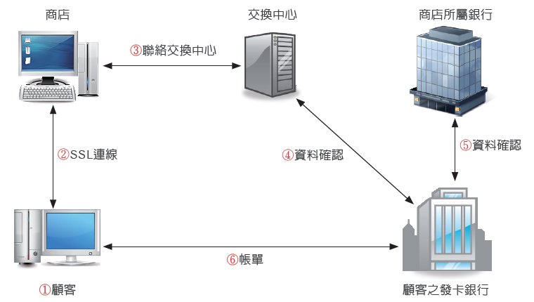
15-4 電子商務交易付費機制
使用信用卡在網路上付費的機制

Slide 91
15-4 電子商務交易付費機制
整個過程看似完備，實際上仔細檢驗，仍有許多不方便與不安全的地方。
首先，網站與消費者均無法完整確認對方的身分。

Slide 92
15-4 電子商務交易付費機制
也許網站其實是一個犯罪集團，假借電子商務的名義兜售物品，實際上則進行信用卡資料收集的動作。
另一方面，消費者也可能拿著偷拐搶騙而來的信用卡資料在網路上血拼。

Slide 93
15-4 電子商務交易付費機制
由於缺乏不可否認性，消費者也可在事後後悔之餘，不承認自己有過下單的行為，拒絕給付帳單，甚至收到物品之後還面不改色的予以否認。

Slide 94
15-4 電子商務交易付費機制
為改善信用卡的缺失，國際上兩大發卡集團，MasterCard及Visa聯合IBM等公司推出電子安全交易機制(Secure Electronic Transaction protocol；SET)。

Slide 95
15-4 電子商務交易付費機制
SET除了確保傳輸資料安全之外，最重要的是要解決身分認證以及確保不可否認性，透過消費者授權確認進行交易，就不能從而否認交易不存在。

Slide 96
15-4 電子商務交易付費機制
SET基本上仍是使用信用卡付費，但是特別加強買賣雙方的認證及隱私保密部分，而其採用的技術幾乎是整合了前述的種種，包括對稱性加密、公鑰加密來產生數位信封，採用數位簽章來作憑證，透過認證中心來予以授權認證。

Slide 97
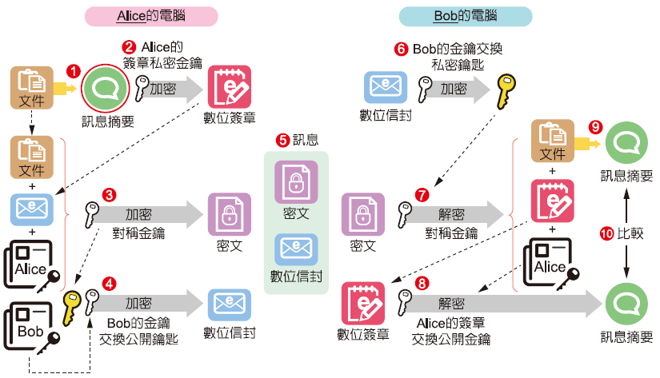
15-4 電子商務交易付費機制
SET交易機制

Slide 98
15-4 電子商務交易付費機制
採用SET時，Alice（顧客）的電腦首先利用雜湊函數計算交易資料（包含訂購資料以及付款資料）的訊息摘要，然後使用Alice的私鑰加以簽章。

Slide 99
15-4 電子商務交易付費機制
之後Alice的電腦隨機產生一對稱式金鑰，將交易資料、Alice的數位簽章和憑證以對稱式金鑰加密產生密文，再使用Bob（商店）的公開金鑰針對對稱式金鑰加密，以數位信封方式傳送資料給Bob。

Slide 100
15-4 電子商務交易付費機制
Bob於收到資訊後，首先用自己的密鑰將數位信封解密，得到對稱式加密的金鑰。以對稱式金鑰解開密文，得到交易資訊、Alice的數位簽章及憑證。

Slide 101
15-4 電子商務交易付費機制
從Alice的憑證中，取得Alice的公鑰用以對數位簽章解密，還原得到訊息摘要。
接著將接收到的交易訊息利用相同的雜湊函數計算，確認訊息摘要是否前後一致。

Slide 102
15-4 電子商務交易付費機制
若相同，表示此份交易資料在傳送過程中未經改變，並且已經經由Alice授權，確認不可否認性。之後，Bob再把付款資料傳送給銀行，等到款項進入Bob的戶頭，便開始處理訂購資料。
上述流程只不過是個概略性的描述，SET為了確保客戶的隱私權，細步流程裡其實大有文章。

Slide 103
15-4 電子商務交易付費機制
在原本的交易流程中，顧客傳送交易資料至商店，再由商店將資料轉送給銀行進行進一步處理。依此流程雖可完成交易，但是仍有美中不足的地方。

Slide 104
15-4 電子商務交易付費機制
仔細想想，其實商店本身只需要知道客戶的訂購資料，並不需要知道客戶的付款資料如信用卡號碼等等，一方面是可以免除憂心客戶信用卡資料外流的風險；一方面也可避免商店不當的收集信用卡資料。

Slide 105
15-4 電子商務交易付費機制
相同的，銀行其實只需要知道有關付款的資料，執行付款的動作，並不需要知道客戶的購買資料，確保客戶的購物隱私。
但是實際上的操作仍然得在銀行端為訂購資料及付款資料建立起某種關聯，確認客戶確實有訂購的行為，避免日後引起不必要的紛爭。

Slide 106
15-4 電子商務交易付費機制
為了達到銀行與商店都不必得到不須使用的資料並且還能完成交易，雙重簽章(dual signature)的技術便孕育而生。

Slide 107
15-4 電子商務交易付費機制
概念便是顧客僅對交易資料(包含訂購與付款)做一次簽章，商店與銀行即都可得到客戶的簽名授權，在分開處理的訂購與付款資訊中，仍使兩者有關聯，確保不可否認性。

Slide 108
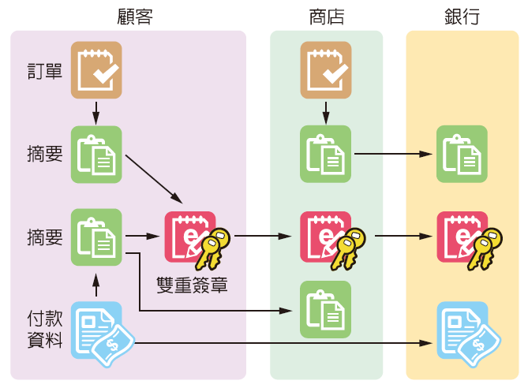
15-4 電子商務交易付費機制
雙重簽章

Slide 109
15-4 電子商務交易付費機制
將付款資料以及訂購資料分別使用雜湊函數產生付款資料摘要以及訂購資料摘要，然後將兩摘要相連結合併，再算一次合併之後的摘要。
最後使用客戶的私鑰加密，即得到雙重簽章。

Slide 110
15-4 電子商務交易付費機制
產生雙重簽章後，顧客傳送給商店的訊息包括：
密文與數位信封：密文是商店轉交銀行的資料。
包含付款資料、雙重簽章以及訂購資料摘要等，用隨機產生的對稱式金鑰加密，再使用銀行的公鑰將對稱式金鑰加密，產生數位信封。
是以密文傳送，商家看不到客戶的信用卡資訊等。

Slide 111
15-4 電子商務交易付費機制
產生雙重簽章後，顧客傳送給商店的訊息包括：
付款資料摘要：提供給商店驗證雙重簽章，由於只提供付款資訊摘要而非付款，因此客戶的信用卡隱私得以確保。
訂購資料。
雙重簽章與顧客的憑證。

Slide 112
15-4 電子商務交易付費機制
產生雙重簽章後，顧客傳送給商店的訊息包括：
在商家收到交易資訊後，接著將進行各項檢驗工作。
檢驗顧客憑證的真偽，確認無誤之後，從顧客的憑證取得公開金鑰，用以解開雙重簽章，並且也驗證雙重簽章的真偽。解開雙重簽章後，取得原始交易資訊的付款摘要以及訂購摘要。

Slide 113
15-4 電子商務交易付費機制
由收到的訂購資料經由雜湊函數得到新的摘要，然後與收到的付款資料摘要合併，再算一次雜湊函數摘要值，比對與雙重簽章裡的交易摘要是否相同。

Slide 114
15-4 電子商務交易付費機制
若數值相同，表示傳遞中途無誤，並且客戶也經由數位簽章給予交易的承諾，於是將密文，也就是包含付款資訊等資料及數位信封轉傳給銀行，由於銀行只收到訂購資料摘要，因此客戶的購物隱私得以確保；反之，若是交易摘要不相符，商家會知會顧客並且取消交易。

Slide 115
15-4 電子商務交易付費機制
使用信用卡交易，網站必須付一定比例的手續費給予銀行業者。
如果價格本身就不高昂的物品，再被銀行扣除一些手續費，網站的利潤可能就屈指可數。

Slide 116
15-4 電子商務交易付費機制
收款者一定得在銀行擁有戶頭以接收款項，然而這樣的戶頭通常都屬於公司企業行號所有，一般民眾無法接受他人刷卡付費。

Slide 117
15-4 電子商務交易付費機制
除了使用信用卡付費之外，隨著C2C電子商務的蓬勃發展，點對點(peer to peer)式的付費機制也必須跟著發展。

Slide 118
15-4 電子商務交易付費機制
目前拍賣網站最普遍的交易方法乃是最原始的方法：
當面銀貨兩訖，但是當處理的金額較大時，容易遭受假鈔的威脅
買賣雙方確認交易之後，請買方將金額匯入賣方戶頭，經查驗入帳後，賣方以掛號方式郵寄物品。

Slide 119
15-4 電子商務交易付費機制
買賣雙方得不停往來，確認匯款戶頭、確認是否收到款項、確認物品投遞地址、確認物品是否送達。
整個過程使買賣雙方在電子郵件、銀行、郵局之間周旋，並且在交易的過程中缺乏隱私的保護。

Slide 120
15-4 電子商務交易付費機制
比較便捷的方法是使用電子錢包(digital wallet)。
電子錢包其實就像真實生活裡的錢包一樣，在電腦裡安裝電子錢包軟體，在銀行開帳戶，把錢放在電子錢包裡，從此需要付款的時候，只要上網做出轉帳的動作即可，不必再來回銀行忙碌。

Slide 121
15-4 電子商務交易付費機制
步驟1：消費者先上網申請電子錢包，並前往銀行將金錢以電子現金方式轉入電子錢包戶頭。
步驟2：銀行在驗證了消費者的身分後，對消費者的真實帳戶做扣款動作，並將等值的電子現金存入消費者的電子錢包。

Slide 122
15-4 電子商務交易付費機制
步驟3：當消費者在網路商店觀看商品並決定購買時，他按下了「結帳」鍵，商店端的軟體就會將此商品的訂單送給消費者的電子錢包軟體。
步驟4：電子錢包會將訂單上所列的電子現金支付給商店端。

Slide 123
15-4 電子商務交易付費機制
步驟5：商店端知會銀行驗證此筆電子現金之合法性，驗證無誤後會將電子現金轉成現金存入商店的帳戶。同時應開始寄發物品。

Slide 124
C2C交易-金流往來過程
步驟1：結標之後，賣家可上電子錢包網站，填寫帳單給同樣擁有電子錢包的買方。
步驟2：買方收到帳單後，可直接從電子錢包扣款，或者以刷卡的方式，由電子錢包網站接受該筆金額，然後通知賣方領款。

Slide 125
C2C交易-金流往來過程
步驟3：一定時間內，賣方確認收到該筆金額，金額正式匯入；否則可選擇將金額退回買方電子錢包。

Slide 126
15-4 電子商務交易付費機制
最後賣方可向電子錢包網站提出提款申請，網站會將金額匯入使用者的銀行帳戶。
賣方也可利用電子錢包網站提供的功能，對買方以e-mail或行動電話簡訊送出繳款的通知。

Slide 127
15-4 電子商務交易付費機制
電子錢包可免除買賣雙方跑銀行刷簿子對帳，避免直接使用現金交易的風險。
雖然每筆交易酌收手續費，但是一般說來仍比跨行轉帳的成本低廉。

Slide 128
15-4 電子商務交易付費機制
國際上類似這樣的線上付款機制最有名的是PayPal，國內則有SafePay、ezPay等公司。
除了建立起線上付費平台之外，這些公司也因C2C之發達，著手整合物流的運送以及履約保障等服務。

Slide 129
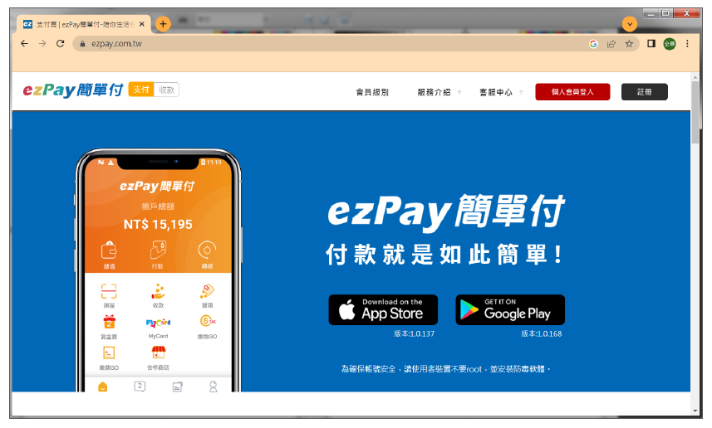
15-4 電子商務交易付費機制
ezPay

Slide 130

15-4 電子商務交易付費機制
Logo圖示表示店家提供以Apple Pay或是Android Pay的方式結帳

Slide 131
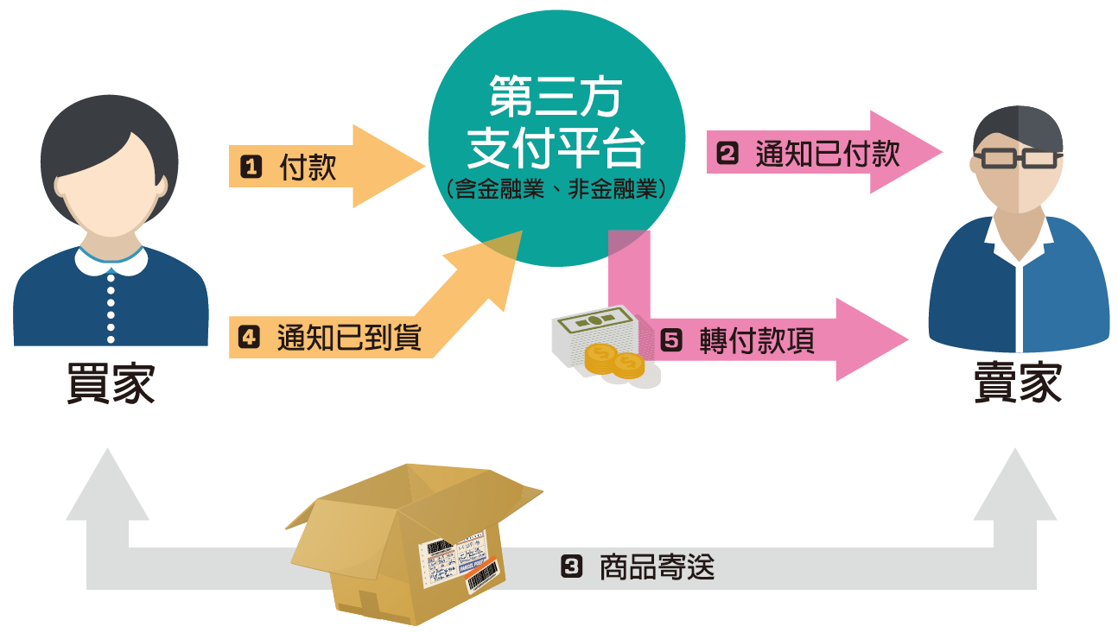
15-4 電子商務交易付費機制
第三方支付流程

Slide 132
15-5 電子商務的省思與展望
一般人對電子商務的迷思，是因為不需建構實體商店，所以覺得容易開設，但卻忽略由於開設門檻低，競爭激烈，唯有能夠吸引消費者固定瀏覽的網站，才有利潤可謀。

Slide 133
15-5 電子商務的省思與展望
電子商務網站也特別容易感受到開創者（first mover）的首創利益（first mover advantage）。
所謂開創者是指第一個開創某個市場領域的公司，而首創利益則是指開創者快速擁有該市場的大餅。
美國的Amazon
臺灣的博客來

Slide 134
15-5 電子商務的省思與展望
開創者也比後人更容易擁有網路效應（network effect）
該定律是指當使用某一系統的人超過一個臨界點，就會吸引更多人使用，帶來更多利益。

Slide 135
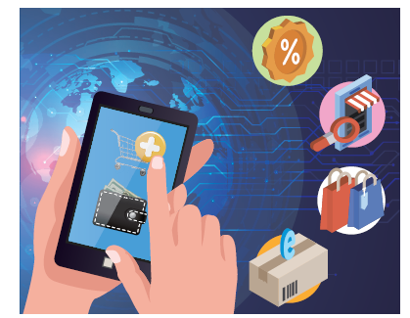
15-5 電子商務的省思與展望
利用智慧型手機即能進行行動電子商務。

Slide 136
15-5 電子商務的省思與展望
行動商務具有「時效性」和「適地性」的好處。
隨著智慧型手機的日益普及和使用智慧型手機上網的人數越來越多，從事行動商務的人口也急遽成長，成為企業心中的電子商務明日之星。

Slide 137
比較全球數個國家從事商務行為的狀況
「電子商務」是在企業外部使用有線通訊設備。
「行動商務」是在企業外部使用無線通訊設備。

Slide 138
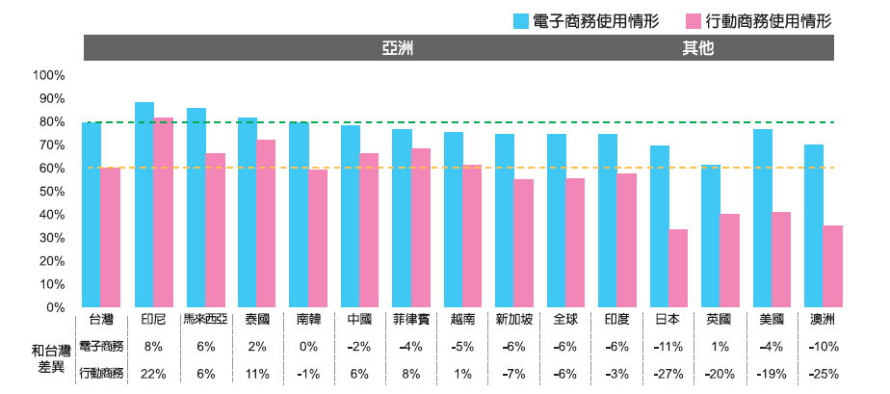
各國電子商務和行動商務使用率之比較

Slide 139
比較全球數個國家從事商務行為的狀況
臺灣民眾「電子商務」的使用率高達八成，而「行動商務」的使用率也上升到高達六成。

Slide 140
比較全球數個國家從事商務行為的狀況
不過有個有趣的現象是，歐美日本等較先進國家「電子商務」使用率遠遠超過「行動商務」，東南亞國家則最為相近，可見每個國家的資訊發展程度或國情不同，也會影響到民眾的商業行為。

Slide 141
社群經濟
臺灣全部人口中，超過七成的人使用社群媒體，而超過八成的人使用即時通訊。
所以不只商家紛紛上社群網站成立粉絲團與其顧客搏感情，更有商家善用好友推薦增加曝光率，箇中巧妙端看各商家如何應用。

Slide 142
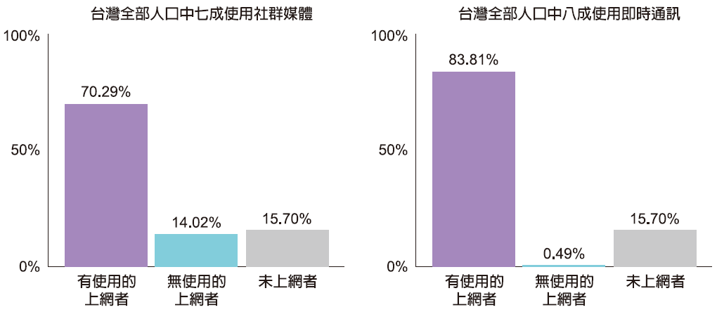
社群經濟
臺灣社交應用使用者分析。

Slide 143

直播帶貨
結合「直播」和「電商」，此兩種已經發展相當成熟的網路媒介，以便將流量轉換為訂單。
此商業模式的特色在於可以 在鏡頭前近距離進行商品展 示，而且即時回覆觀眾們的 訊息，以進行商品的諮詢及 互動。
（資料來源：© Piyamas Dulmunsumphun | Dreamstime.com）

Slide 144
數位新生活的八個好習慣
第一、善用資通訊工具。
第二、專注拓展知識疆界。
第三、減少列印紙本資料。
第四、帳密保管有一套。

Slide 145
第五、適度保護個資，適時備份檔案。
第六、害人之心不可有，防人之心不可無。
第七、役物而不役於物。
第八、對網路通訊疑而不惑，即刻通知疑似受駭親友。

